Slide 1
資料２
食品ロス削減の現状について
2020年８月７日
大阪府環境農林水産部流通対策室

Slide 2
１ 食品ロスの削減の推進に関する基本的な方針（一部抜粋）
【基本的な方向】
食品ロス削減のためには、国民各層がこの問題を「他人事」ではなく「我が事」として捉え、「理解」するだけにとどまらず「行動」に移すことが必要である。
理解と行動の変革が広がるよう、国、地方公共団体、事業者、消費者等の多様な主体が連携し、国民運動として食品ロスの削減を推進していくものとする。
【地方公共団体が策定する食品ロス削減推進計画】
それぞれの地域の特性を踏まえた取組を推進していくことが重要である。
地域における食品ロスの削減にとって、消費者教育、環境、廃棄物処理、産業振興、地域づくり等の観点から、重要な位置づけを有するものである。
【国の食品ロスの削減目標等】
「多様な主体が連携し、国民運動として食品ロスの削減を推進する」
SDGsも踏まえて、家庭系食品ロスについては「第四次循環型社会形成推進基本計画」（平成30年６月閣議決定）、事業系食品ロスについては、「食品循環資源の再生利用等の促進に関する基本方針」（令和元年７月公表）において、共に2000年度比で2030年度までに食品ロス量を半減させるという目標を設定している。
また、食品ロス問題を認知して削減に取り組む消費者の割合を80％とする。

Slide 3
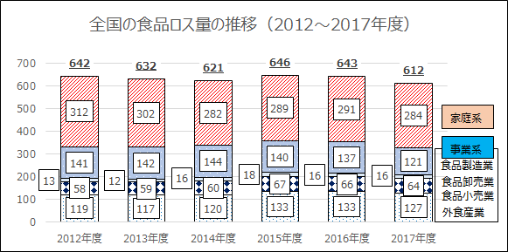
２ 全国の食品ロス量について
【全国の食品ロス量の推移（2012年度～2017年度）】
全国の食品ロス量の推移について、2012年度からほぼ横ばいである。
2017年度では、事業系が328万トン、家庭系が284万トンであり、一般家庭の食品ロス
削減の取組みも重要である。
事業系食品ロス量を４業種別で見ると、食品製造業及び外食産業が多く占めている。
引用元：農林水産省ＨＰから大阪府が加工

Slide 4
３ 他都道府県の食品ロス削減推進計画について
【鳥取県】
「廃棄物処理計画」の中に「食品ロス削減の取組」を位置付け、計画としている。
【富山県】
「廃棄物処理計画」等と調和を図り、「食品ロス削減推進計画」を策定している。
 | 鳥取県 | 富山県
計画名 | 第９次鳥取県廃棄物処理計画 （鳥取県食品ロス削減推進計画） | 富山県食品ロス削減推進計画
策定時期 | 2020年３月 | 2020年４月
計画期間 | 2020～2024年度（５年間） | 2020～2029年度（10年間）
目標値・評価指標 | ○一般廃棄物の食品ロス →４割削減（10.5千トン減） ○産業廃棄物の食品ロス →具体的な数値の記載なし （産業廃棄物全体の排出量を現状 ベースに抑制する見込み） | 【一部抜粋】 ○食品ロス削減のための取組みを行っている人の割合 80.9(2019年) → 90％以上(2030年) ○県民１人１日当たりの食品ロス発生量 約110g(2016年) → 2030年までの半減を目指して減少させる
2020年６月11日時点の大阪府の把握状況

